Slide 1

TOÁN 4
Tập 2
Tuần 35
Bài 96: Ôn tập chung - Tiết 2

Slide 2



Slide 3












TƯỚI HOA TRONG CHẬU
TRÒ CHƠI

Slide 4












Notes:
Click vào từng chậu hoa để mở câu hỏi.
Click vào mũi tên phải để chuyển sang phần tiếp theo.

Slide 5

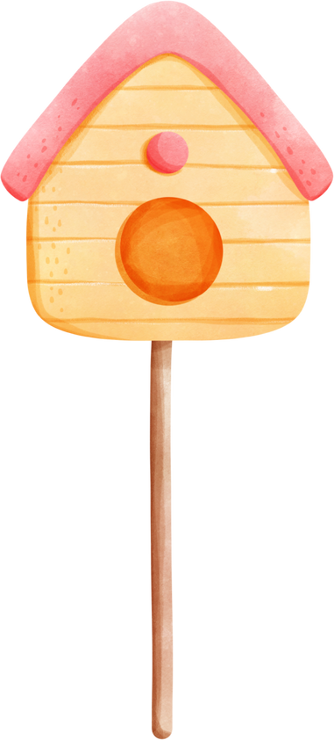






Câu hỏi 1: Tính:
$$\frac{\text{3}}{\text{5}}+\frac{\text{7}}{\text{25}}=\text{?}$$
A. $\frac{\text{15}}{\text{25}}$
C. $\frac{\text{22}}{\text{25}}$
B. $\frac{\text{10}}{\text{30}}$
D. $\frac{\text{3}}{\text{7}}$
Notes:
Click Quay về để quay lại màn hình chính.

Slide 6





Câu hỏi 2: Tính:
$$\frac{\text{4}}{\text{3}}−\frac{\text{1}}{\text{9}} \text{=} \text{?}$$
A. $\frac{\text{15}}{\text{9}}$
C. $\frac{\text{9}}{\text{11}}$
B. $\frac{\text{9}}{\text{15}}$
D. $\frac{\text{11}}{\text{9}}$
Notes:
Click Quay về để quay lại màn hình chính.

Slide 7
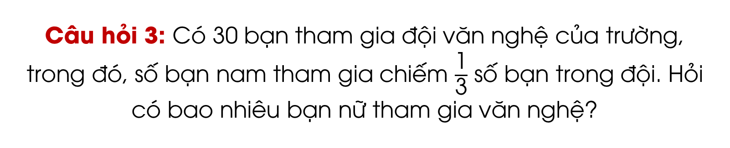
Câu hỏi 3: Có 30 bạn tham gia đội văn nghệ của trường, trong đó, số bạn nam tham gia chiếm $\frac{\text{1}}{\text{3}}$ số bạn trong đội. Hỏi có bao nhiêu bạn nữ tham gia văn nghệ?
A. 20
C. 10
B. 25
D. 15
Notes:
Click Quay về để quay lại màn hình chính.

Slide 8
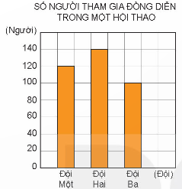



Câu hỏi 4: Cho biểu đồ sau:
Trung bình mỗi đội có bao nhiêu
người tham gia?
A. $\text{110}$
C. $\text{130}$
B. $\text{120}$
D. 140
Notes:
Click Quay về để quay lại màn hình chính.

Slide 9
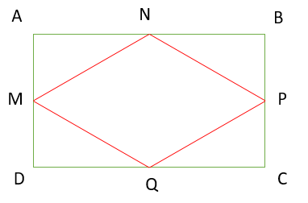
Câu hỏi 5: Cho hình sau:
Chọn đáp án sai.
A. ABCD là hình chữ nhật.
C. Góc vuông đỉnh A; cạnh MA, AN.
B. MNPQ là hình thoi.
D. Góc nhọn đỉnh A;
cạnh MA, AN.
Notes:
Click Quay về để quay lại màn hình chính.

Slide 10


Slide 11

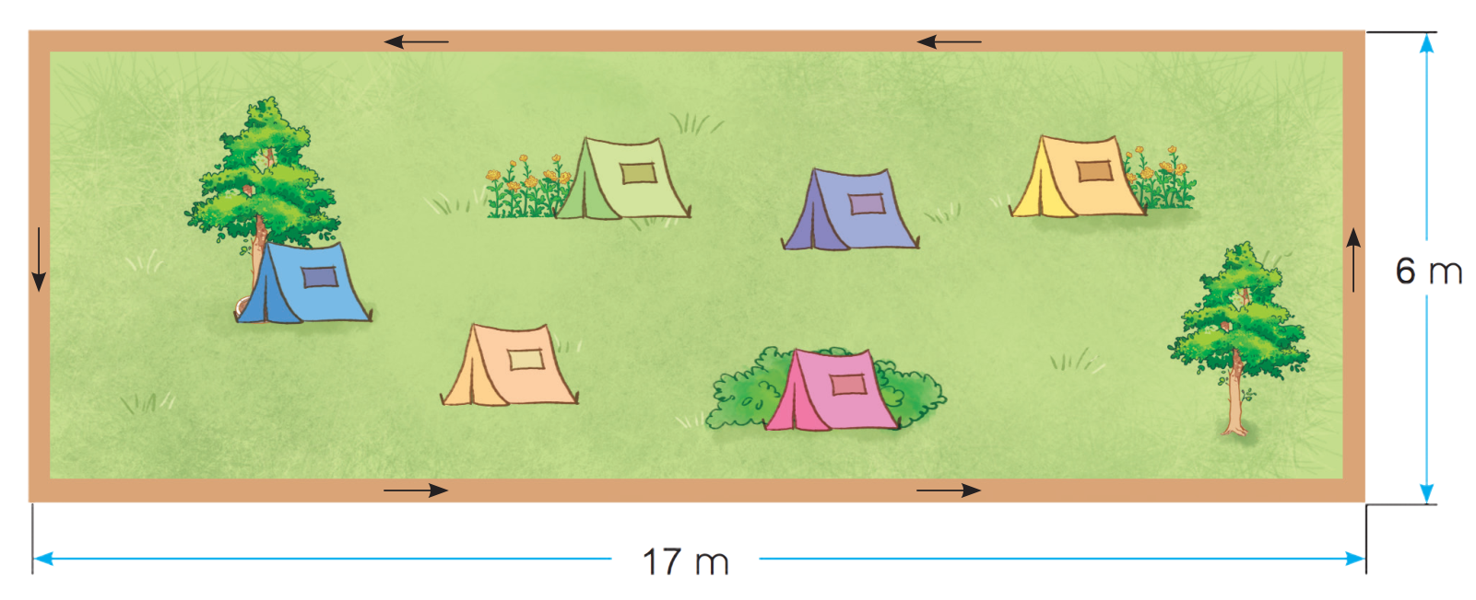
04
Bác bảo vệ đã đi kiểm tra 5 vòng xung quanh khu cắm trại như hình dưới đây. Theo em, bác đã đi tất cả bao nhiêu mét?

Slide 12
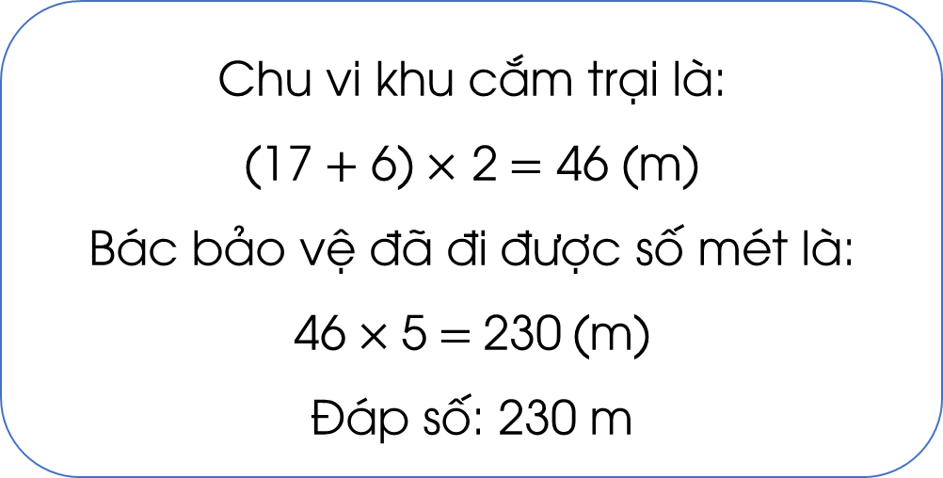
04
Bài giải
Chu vi khu cắm trại là:
(17$+$ 6)$×$ 2$=$ 46 (m)
Bác bảo vệ đã đi được số mét là:
46$×$5$=$230 (m)
Đáp số: 230 m

Slide 13
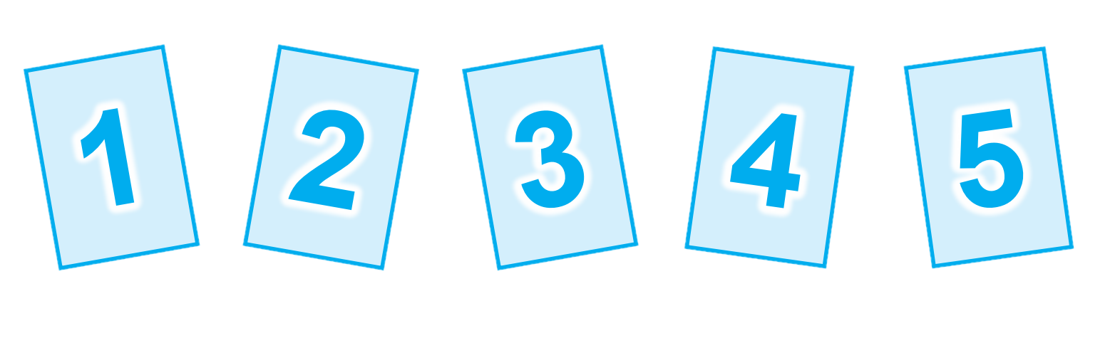
05
Một chiếc hộp có năm thẻ cùng loại, mỗ thẻ được ghi một trong các số 1,2,3,4,5, hai thẻ khác nhau thì hai số khác nhau

Slide 14
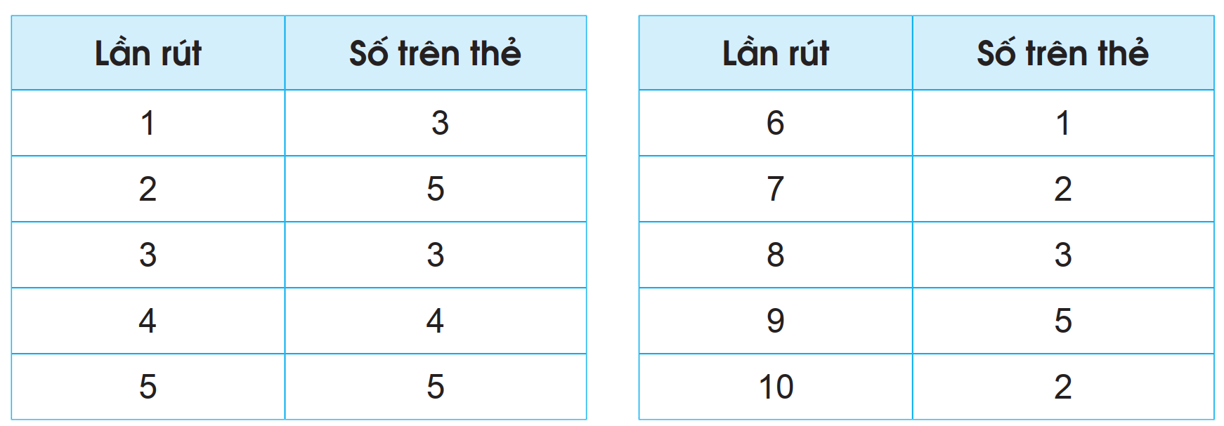
Rút ngẫu nhiên một chiếc thẻ trong hộp. Ghi lại số trên thẻ rút được và bỏ lại thẻ vào hộp. Sau 10 lần rút thẻ liên tiếp, bạn Hà Linh có kết quả thống kê như sau:
05
Hãy kiểm tra số lần xuất hiện thẻ số 3 và thẻ số 5 sau 10 lần rút ngẫu nhiên.

Slide 15
05
Thẻ số 3 sau 10 lần kiểm đếm: 3 lần
Thẻ số 5 sau 10 lần kiểm đếm là: 3 lần

Slide 16

05
Có bao nhiêu khả năng xảy ra khi rút các tấm thẻ?
Hãy kiểm đếm số lần xuất hiện thẻ số 2 và thẻ số 1 sau 10 lẩn rút ngẫu nhiên.
Trả lời
Khi rút các tấm thẻ có 5 khả năng:
Số lần xuất hiện thẻ số 2 là: 2 lần
Số lần xuất hiện thẻ số 1 là: 1 lần

Slide 17


Slide 18

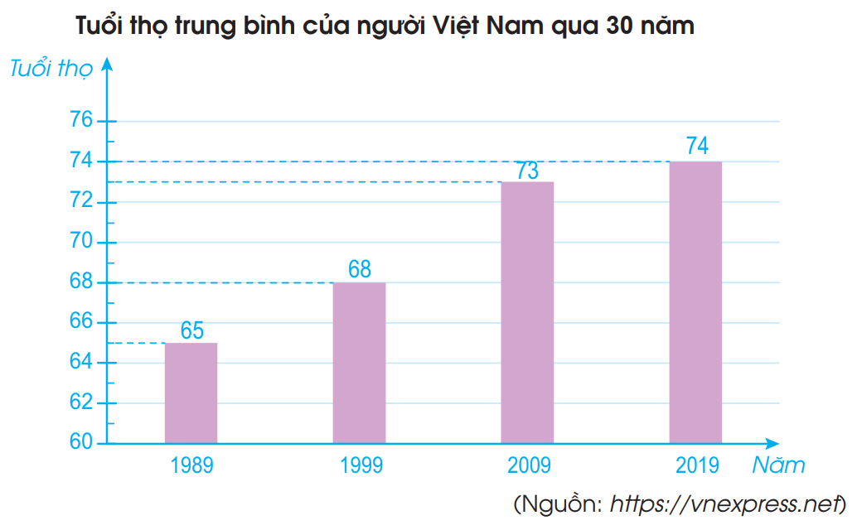
06
Quan sát biểu đồ sau và trả lời các câu hỏi:
a) Tuổi thọ trung bình của người Việt Nam năm 1989 là bao nhiêu?
b) Tuổi thọ trung bình của người Việt Nam năm 2019 là bao nhiêu?
c) Từ năm 1989 đến năm 2019, tuổi thọ trung bình của người Việt Nam đã tăng bao nhiêu tuổi?

Slide 19
06
Trả lời
a) Tuổi thọ trung bình của người Việt Nam năm 1989 là: 65.
b) Tuổi thọ trung bình của của người Việt Nam năm 2019 là: 74.
c) Từ năm 1989 đén năm 2019 tuổi thọ trung bình của người Việt Nam tăng thêm: 74 – 65 = 9 tuổi.

Slide 20
06
Em có nhận xét gì về biểu đồ?
Dự đoán tuổi thọ trung bình của người Việt Nam trong 10 năm tiếp theo?
Trả lời
Thời gian biểu diễn cách nhau 10 năm
Từ năm 1989 đến năm 2019 tuổi thọ trung bình của người Việt Nam đều tăng.
Nhận xét
Dự đoán
Quan sát biểu đồ, dự đoán tuổi thọ tăng trong 10 năm tiếp theo.

Slide 21

Qua bài học hôm nay, em ôn tập được những kiến thức gì?

Slide 22
Để có thể làm tốt các bài tập trên, em nhắn bạn điều gì?

Slide 23


Slide 24

Ôn tập kiến thức đã học
Hoàn thành bài tập trong VBT

Slide 25


Slide 26



Để kết nối cộng đồng giáo viên và nhận thêm nhiều tài liệu giảng dạy,
mời quý thầy cô tham gia Group Facebook
theo đường link:
Hoc10 – Đồng hành cùng giáo viên tiểu học
Hoặc truy cập qua QR code

